Slide 1
Теории коммуникации

Slide 2
Теория использования и удовлетворения
Теория использования и удовлетворения (UGT) - это подход, определяющий причины поиска
людьми конкретных средств массовой информации в целях удовлетворения определенных
потребностей.

Slide 3
Данный подход рассматривает СМИ в качестве инструмента, оказывающего медиа-эффект на аудиторию. Данный медиа-эффект характеризуется кардинальными отличиями от иных эффектов, ибо медиа - это высокодоступный продукт и аудитория, на которую ориентированы публикации в средствах массовой информации, представлена потребителями одного и того же продукта.

Slide 4
Основными положениями теории использования и удовлетворения являются:
Рассмотрение личных мотивов применения СМИ в качестве основы формирования содержания публикаций. Как правило, публикации в средствах массовой информации ориентируются на удовлетворение определенных потребностей аудитории.
Итоги использования СМИ проявляются в испытании определенных психологических эффектов аудиторией. Именно их получение и подлежит высокой оценке людьми.
Аудитория не является пассивными потребителями СМИ. Она выполняет активную роль в их использовании и интеграции в свою жизнь и деятельность.
Аудитория несет ответственность за выбор средств массовой информации для удовлетворения своих желаний и потребностей в ориентации на получение определенного эффекта.
Инициатива по увязке удовлетворения потребностей с выбором конкретной среды возлагается на члена аудитории.
Активное противостояние, конкурентная борьба средств массовой информации с иными медиа-ресурсами за конечного потребителя, в целях удовлетворения его потребностей.

Slide 5
Таким образом, можно сделать вывод о том, что сущность данной теории состоит в разработке
модели процесса получения желаемых вознаграждений (GS) и полученных вознаграждений
(GO) от использования средств массовой информации. GS относится к вознаграждениям,
которые люди ищут от их использования, а GO относится к вознаграждениям, которые люди
реально получают от них.

Slide 6
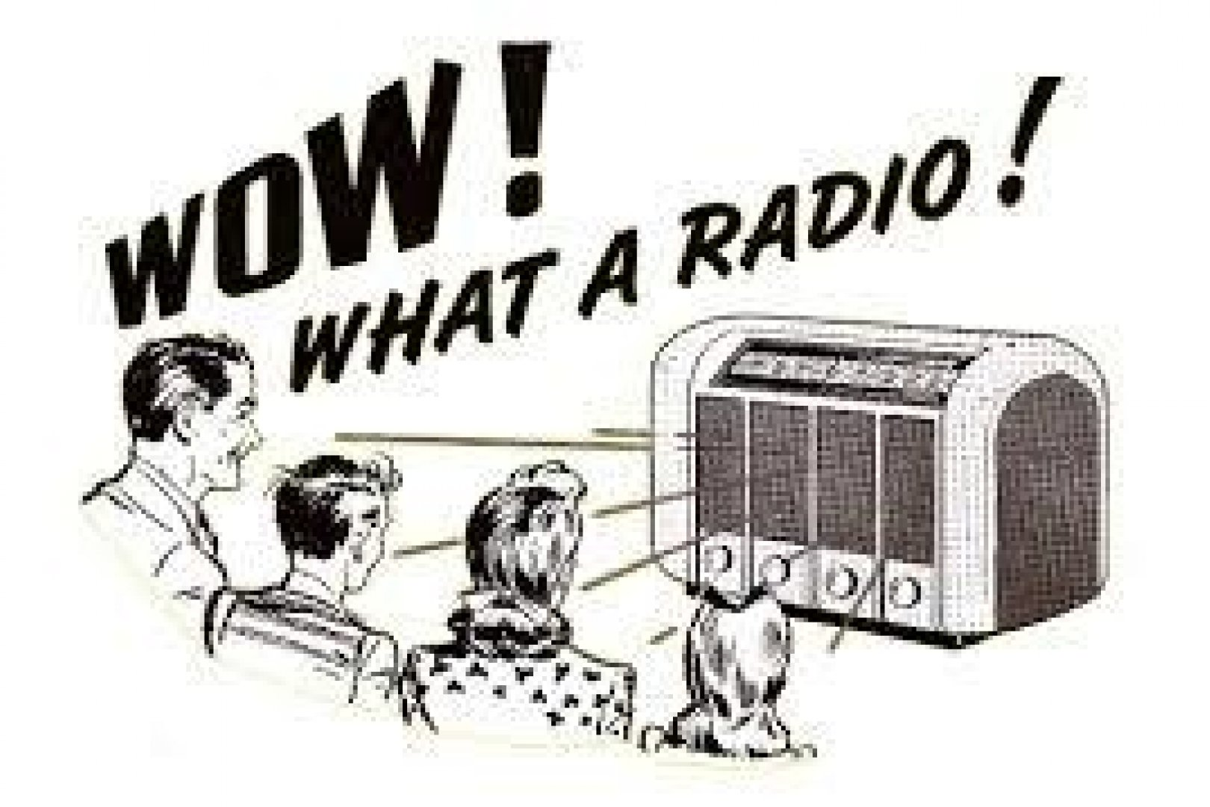
Теория магической пули
Эффект воздействия СМИ на созна­ние средних людей аналогичен пуле. Сообщение проникает в мозг и трансформирует мысли и эмоции человека. Обычные люди не могут сопротивляться данному влиянию. В этом заключается магическая сила СМИ. Классическим примером правоты этой теории является эф­фект от передачи по радио в 1938 году в Нью-Йорке текста Г. Уэллса о высадке марсиан на землю. Многие слушатели, не зная, что это литера­турный текст, восприняли его как сообщение о реальном событии. Возникла массовая паника.

Slide 7
Теория социального научения
- популярная теория научения в психологии, согласно которой поведение человека обусловливается постоянным взаимным влиянием поведенческих, когнитивных и средовых факторов.
Теория предложена А. Бандурой в 1969 году и позволила отойти от идей классического бихевиоризма, предложив новый взгляд на процесс научения и основные детерминанты поведения человека.

Slide 8
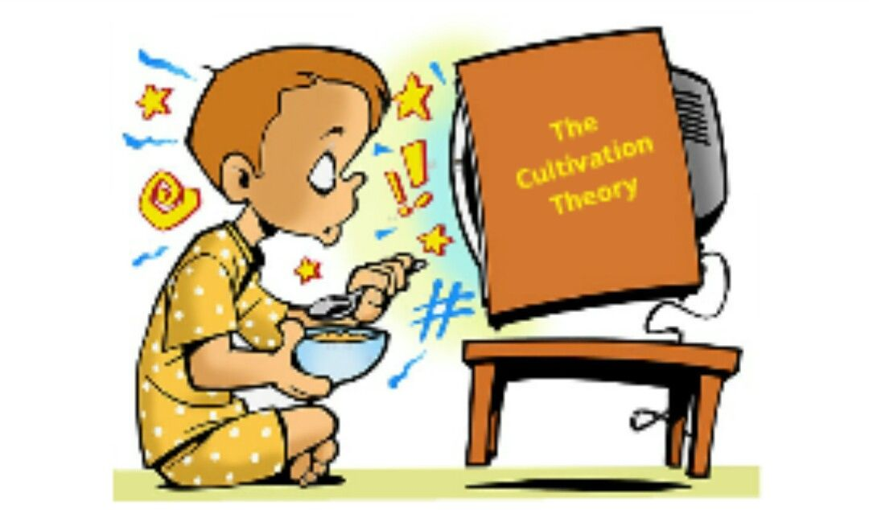
Теория культивации
Культивация — это процесс формирования у человека определенного представления о мире, в котором одни характеристики людей или событий связаны с другими. Теория культивации, предложенная Дж. Гербнером (Gerbner et al., 1980), гласит, что массовая коммуникация — прежде всего телевидение — является источником представлений о мире. Современный человек обладает большим количеством информации, которую не может почерпнуть из личного опыта. Сообщения массовой коммуникации поставляют аудитории знания о том, с чем она редко встречается в своей жизни

